Slide 1
মাল্টিমিডিয়া ক্লাশে তোমাদের স্বাগত

Slide 2
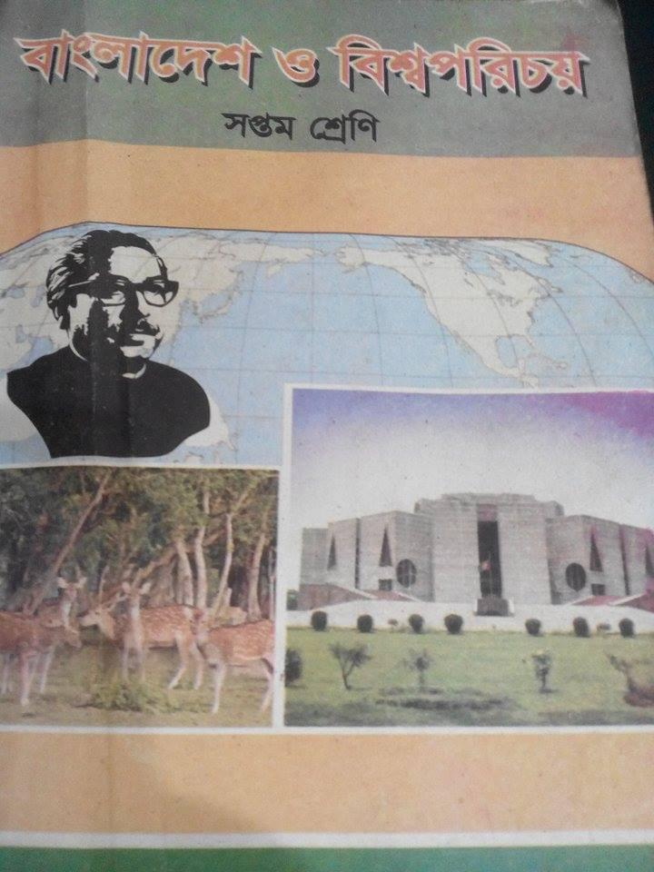
পরিচিতি
অধ্যয়ঃ দ্বিতীয়
মোঃ শহিদুল ইসলাম
সহকারী শিক্ষক (আইসিটি)
গাড়িদহ দাখিল মাদ্রাসা
শেরপুর,বগুড়া
Email: shahidulgdm@gmail.com
বাংলাদেশের স্বাধীনতার পটভুমি

Slide 3
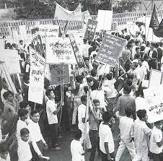
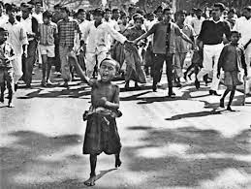
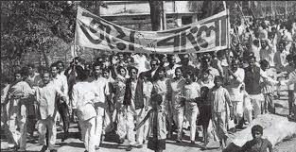
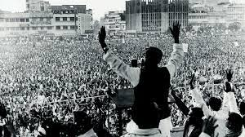
নিচের ছবিগুলো লক্ষ কর

Slide 4
আজকের আলোচনার বিষয়-
গণআন্দোলন থেকে গণঅভ্যূত্থান

Slide 5
এই পাঠ শেষে শিক্ষার্থীরা-
≥ গণ আন্দোলনের সূচনা ব্যাখ্যা করতে পারবে।
≥ ছাত্র আন্দোলনের কারণ উল্লেখ করতে পারবে।
≥ ৬ দফার দাবীসমূহ বর্ণনা করতে পারবে।

Slide 7
দলীয় কাজ
≥ কিভাবে গণআন্দোলন গড়ে উঠিছিল তা উল্লেখ কর ?
≥ ১৯৬২ সালের ছাত্র আন্দোলনের কারণগুলো উল্লেখ কর।
≥ ৬ দফা উল্লেখ পূর্বক দাবির যৌক্তিকতা তুলে ধর ।
≥ ৬ দফা দাবির প্রতিক্রিয়া ব্যাক্ত কর।

Slide 8
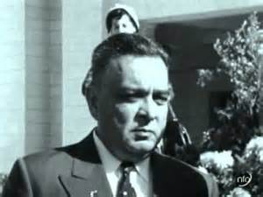
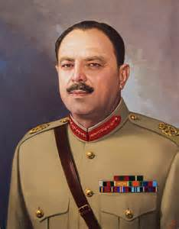
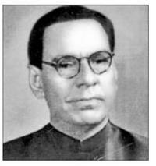
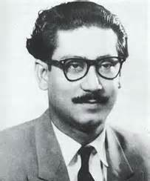
আইন শৃঙ্খলা পরিস্থিতির অবনতি দেখিয়ে ইস্কান্দার মীর্জা
৭ ই অক্টোবর সামরিক শাসন জারি করেন।
সামরিক শাসনের অধীনে আবুল মনসুর আহমদ ও শেখ মুজিবুর রহমান সহ বহু বাঙালিকে গ্রেফতার করা হয়।
পরবর্তীতে আইয়ুবখান ইস্কান্দার মীর্জাকে পদচ্যূত করে নিজেকে প্রেসিডেন্ট হিসাবে ঘোষণা করেন।
সামরিক শাসক নিযুক্ত হন প্রধান সেনাপতি জেনারেল মুহম্মদ আইয়ুব খান।
যুক্ত ফ্রন্ট
ইস্কান্দার মির্জা
আবুল মুনসুর আহম্মেদ
শেখ মুজিবুর রহমান

Slide 9
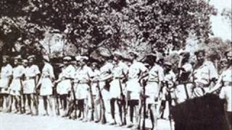
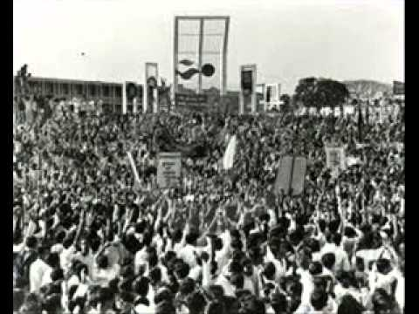
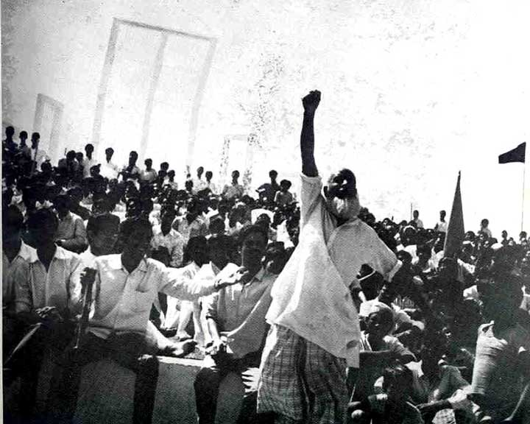
আইয়ুব খানের সামরিক শাসনের বিরুদ্ধে ছাত্র জনতা ঐক্যবদ্ধ হয়ে রাজপথ প্রকম্পিত করে।
সামরিক শাসনের একটি অংশ

Slide 10
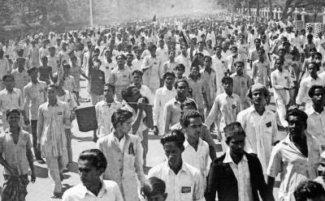
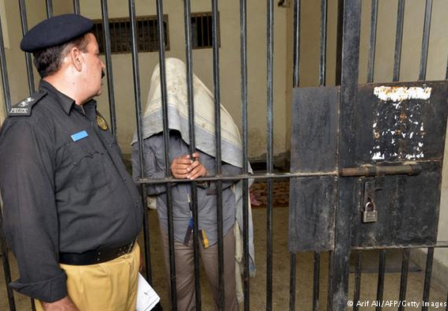
আইয়ুব খানের বিরুদ্ধে প্রথমে ছাত্ররা আন্দোলন গড়ে তোলে কারণ-
১৯৫৮-১৯৬২ পর্যন্ত ছাত্র রাজনীতি নিষিদ্ধ ছিল এবং অনেক রাজনৈতিক নেতাকে বন্দী করা হয়েছিল।

Slide 11
ছাত্র আন্দোলনের কারণ-
১৯৬২ সংবিধান
অবৈতনিক শিক্ষা বাতিল করা
উচ্চশিক্ষা লাভের সুযোগ কম
অভিন্ন বর্ণমালা চালু করা
শরীফ কমিশন
১৯৬২ সালে আইয়ুব খান একটি সংবিধান ও শিক্ষানীতি ঘোষনা করলে শিক্ষার্থীরা উক্ত সংবিধান ও শিক্ষানীতি বাতিলের দাবিতে আন্দোলন গড়ে তোলে এবং শেষ পর্যন্ত সরকার শরীফ কমিশন বাতিল করতে বাধ্য হয়।

Slide 12
জোড়ায় কাজ
৬ দফার দাবিগুলো লিখ। কেন ৬ দফা দাবি উত্থাপন করা হয়েছিল ?

Slide 13
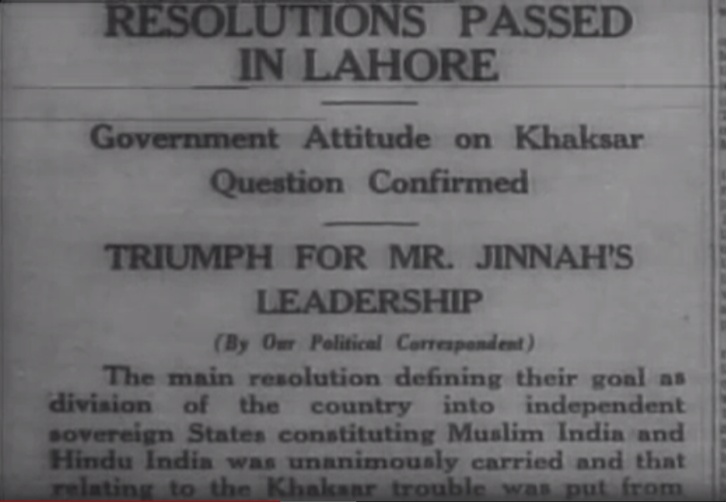
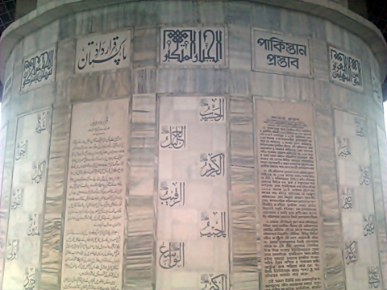
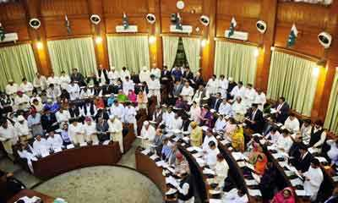
লাহোর প্রস্তাবের ভিত্তিতে পাকিস্তান রাষ্ট্র গঠিত হয়েছিল। লাহোর প্রস্তাব অনুযায়ী-সরকার থাকবে সংসদীয় পদ্ধতির , সংসদ গঠিত হবে প্রাপ্ত বয়স্ক নাগরিকের ভোটে, এই প্রস্তাব বাস্তবায়ন করতে হবে।

Slide 14
এনিমেশন দেখে বল ৪ নং দাবি কি ছিল ?
আঞ্চলিক সরকার
কেন্দ্রীয় সরকার

Slide 15
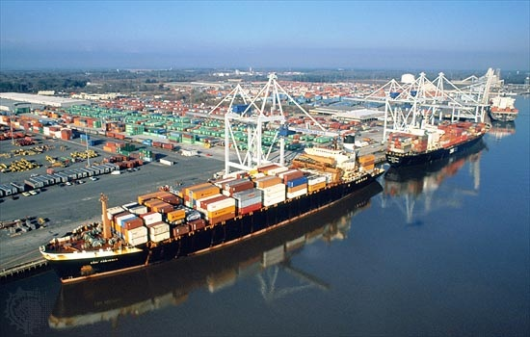
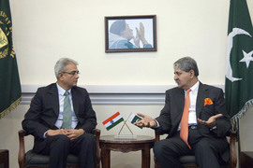
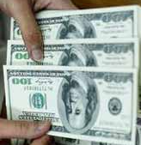
এনিমেশন দেখে বল ৫ নং দাবি কি ছিল ?
প্রতি অঞ্চলের বৈদেশিক মূদ্রা আয়ের হিসাব আলাদা আলাদা রাখতে হবে। আঞ্চলিক সরকারই বিদেশের সাথে বানিজ্য চুক্তি ও আমদানি রপ্তানি করবে।
আঞ্চলিক সরকার
কেন্দ্রীয় সরকার

Slide 16
মূল্যায়ন
সঠিক উত্তরটি চিহ্নিত করে বোর্ডে লেখঃ
উত্তরটি ভূল হয়েছে
১। ইস্কান্দার মীর্জাকে কে পদচ্যুত করে?
উত্তর সঠিক হয়েছে
উত্তরটি ভূল হয়েছে
উত্তরটি ভূল হয়েছে
ক. শেখ মুজিবুর রহমান
খ. মুহম্মদ আইয়ুব খান
◊ ক্লিক করে
সঠিক উত্তর জানতে হবে ।
গ. সৈয়দ নজরুল ইসলাম
ঘ. তাজউদ্দিন আহম্মেদ
উত্তরটি ভূল হয়েছে
উত্তরটি ভূল হয়েছে
উত্তরটি ভূল হয়েছে
১। কত সালে ইস্কান্দার মীর্জা সামরিক আইন জারি করে?
উত্তর সঠিক হয়েছে
ক. ১৯৬৯
খ. . ১৯৫৮
◊ ক্লিক করে
সঠিক উত্তর জানতে হবে ।
গ. ১৯৬৬
ঘ. ১৯৭০
উত্তরটি ভূল হয়েছে
উত্তর সঠিক হয়েছে
উত্তরটি ভূল হয়েছে
উত্তরটি ভূল হয়েছে
১। আইয়ুব খান কিভাবে প্রেসিডেন্ট হন ?
ক. জনগনের ভোটে নির্বাচিত হয়ে
খ. . ইস্কান্দার মীর্জাকে পদচ্যুত করে
◊ ক্লিক করে
সঠিক উত্তর জানতে হবে ।
গ. সামরিক শাসন জারি করে
ঘ. যুদ্ধ করে

Slide 17
মূল্যায়ন
সঠিক উত্তরটি চিহ্নিত করে বোর্ডে লেখঃ
১। ৬ দফা দেখে আইয়ুব খানের শঙ্কিত হওয়ার কারণ-
i. পূর্ব-পাকিস্তান স্বাধীন হতে পারে
ii . বৈদেশিক মূদ্রার ভাগ কমে যেতে পারে
iii. ব্যক্তি স্বার্থ বিনষ্ট হতে পারে
নিচের কোনটি সঠিক ?
উত্তরটি ভূল হয়েছে
উত্তরটি ভূল হয়েছে
উত্তরটি ভূল হয়েছে
উত্তর সঠিক হয়েছে
ক. i
খ. . i ও ii
◊ ক্লিক করে
সঠিক উত্তর জানতে হবে ।
গ. i, ii ও iii
ঘ. i ও ii

Slide 18
বাড়ির কাজ
6 দফা কর্মসূচীর মধ্যে বাংলাদেশের স্বাধীনতার বীজ নিহিত ছিল।তোমার মতামত ব্যক্ত কর।

Slide 19
ধন্যবাদ

